Slide 1
Desarrollo de Aplicaciones Web
Tecnología Web y HTML

Slide 2
Tecnología Web

Slide 3
World Wide Web
Tim Berners-Lee

Slide 4
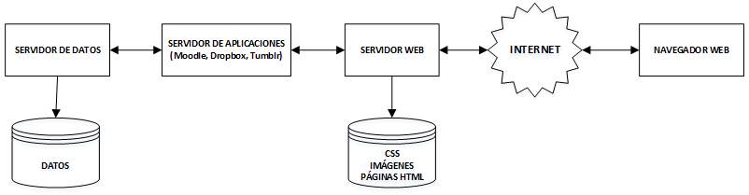
Arquitectura básica

Slide 5
Componentes básicos
Características básicas
Estructura (HTML)
Estilo (CSS)
Funcionalidad (JavaScript)
La estructura es la parte esencial del documento
Contiene los elementos para alojar al contenido estático y dinámico
Plataforma base para aplicaciones
Parte vital del documento
Diferentes dispositivos y formas de interactuar con la web.
Notes:
HTML provee los elementos estructurales
CSS se concentra en como la estructura será visiblemente atractiva y usable
JavaScript provee la funcionalidad para construir una aplicación Web

Slide 6
HTML

Slide 7
Definición
HyperText Markup Language. Lenguaje de marcado de hipertexto.
Formato con extensión .html
Es un archivo de texto
Para el contenido y la estructura de un documento web.
Se puede usar bloc de notas para crearlo.
Organización estricta
Cada parte es diferenciada, declarada y encerrada por etiquetas (tags) específicos)
<etiqueta_de_apertura>
contenido
</etiqueta_de_cierre>
El contenido de un tag puede ser texto o tags anidados.
La mayoría de los tags vienen en pares (uno abre y otro cierra)
Atributos
Tienen un nombre y se les asigna un valor
Un tag puede tener múltiples atributos.
<tag nombre_atributo=“valor”>
contenido
</tag>
Elemento

Slide 8

HTML5
Es la última versión de HTML de la especificación de la W3C.
Grupos de tecnologías: Semántica, conectividad, acceso al dispositivo, etc.
Validación: HTML5Test

Slide 9
HTML5 Estructura Global
DOCTYPE
html
@lang
head
body
Notes:
Doctype
Especifica el tipo de documento
Debe ser la primera línea, sin espacios ni líneas antes
Activa el motor del navegador para interpretar HTML5 si es posible sino se ignora.
Html
Inicia la estructura de árbol
Es el elemento raíz
Encierra todo el código HTML
El atributo lang es el único atributo que se necesita especificar en este tag en HTML5 y define el lenguaje humano del contenido del documento. En el ejemplo “es” se usa para Español. Para otros lenguajes revisar http://www.w3schools.com/tags/ref_language_codes.asp
Head
No presenta cambios respecto a otras versiones
Define el titulo, el conjunto de caracteres, información general del documento, incorpora archivos de estilo y scripts.
Únicamente el titulo es visible.
Body
Almacena la mayor sección del documento
Es la parte visible del documento
No presenta cambios respecto a otras versiones

Slide 10
Elementos de un documento web

Slide 11
Estructura del HEAD
head
meta
@charset
@name y @content
title
Link
@rel, @type, @href
Notes:
Title
Especifica el titulo del documento
Se muestra en la parte superior de los navegadores o en las pestañas
Link
Usado para incorporar archivos externos de estilos, scripts, imágenes o iconos
En HTML5 solo se utilizan los atributos rel y ref, el atributo type se eliminó
Meta
Elemento del tag <head>
Especifica como el texto es presentado en pantalla (charset) acorde a las necesidades.
Otros atributos
Description
Keywords
Información para los motores de búsqueda y dispositivos
Es un tag que no tiene par, no es necesario cerrarlo pero por compatibilidad se lo recomienda (self-enclosing)

Slide 12
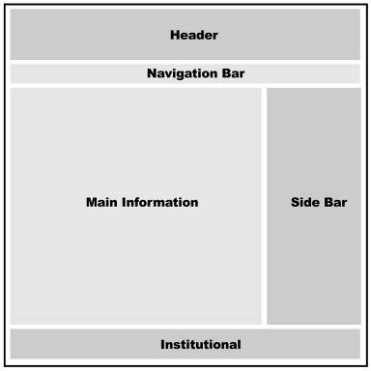
Estructura del BODY
HTML5 incorpora nuevos elementos para diferenciar las secciones dentro del tag body
Cada elemento determina su funcionalidad
Cada página se divide en muchas áreas visuales.
En la figura se muestra el layout o diseño general de un sitio web en la actualidad
Notes:
Header
Lugar donde se localiza el logo, nombre o descripción corta del sitio web
Navigation Bar
Contiene el menú o lista de enlaces con el propósito de dar navegabilidad
Main Information
Puede contener la lista de artículos, descripción de productos, entradas de un blog y otra información importante.
Side Bar
Puede mostrar una lista de enlaces apuntando a esos items. Por ejemplo en un blog esta columna ofrece un listado de enlaces a cada una de las entradas del blog, información del autor, etc.
Institucional
Información del autor, la compañía, términos y condiciones, mapas, etc.

Slide 13
HTML5: Semántico

Slide 14
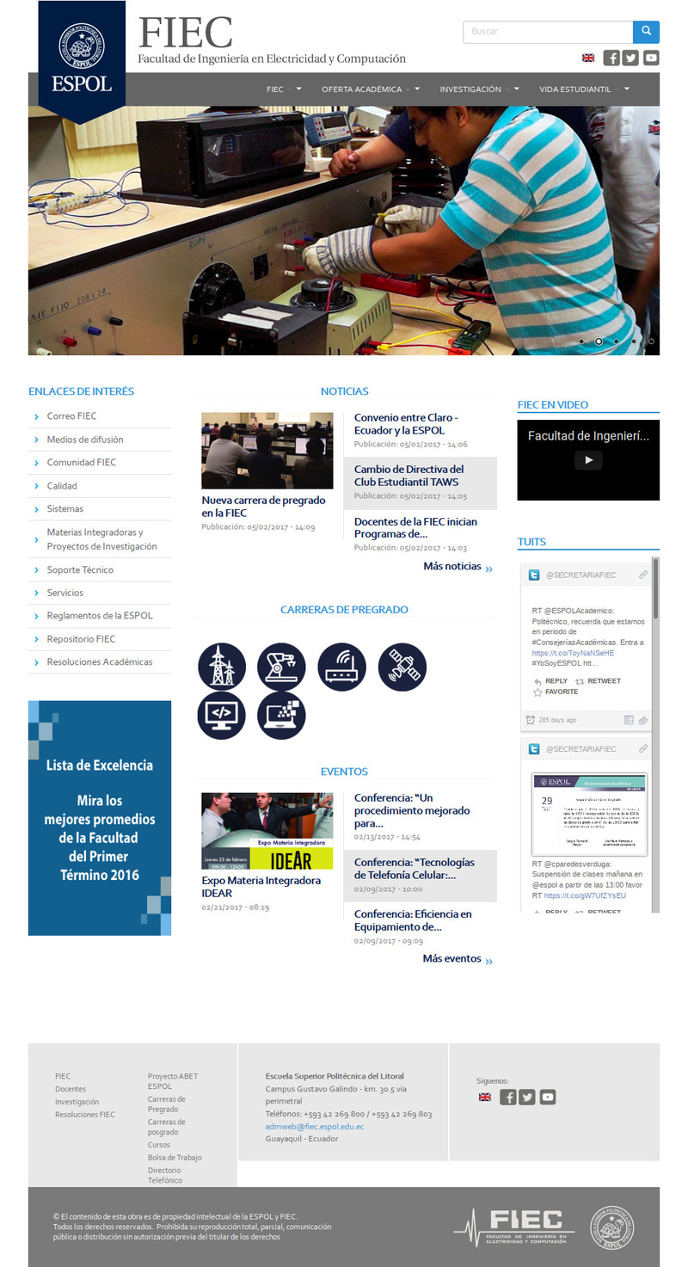
Estructura del BODY
1
2
4
3
Cabecera (Header)
header
Barra de Navegación (Navigation bar)
nav
Información Principal (Main information)
section
Barra lateral (Side bar)
aside
Pie (Institucional)
footer
5

Slide 15
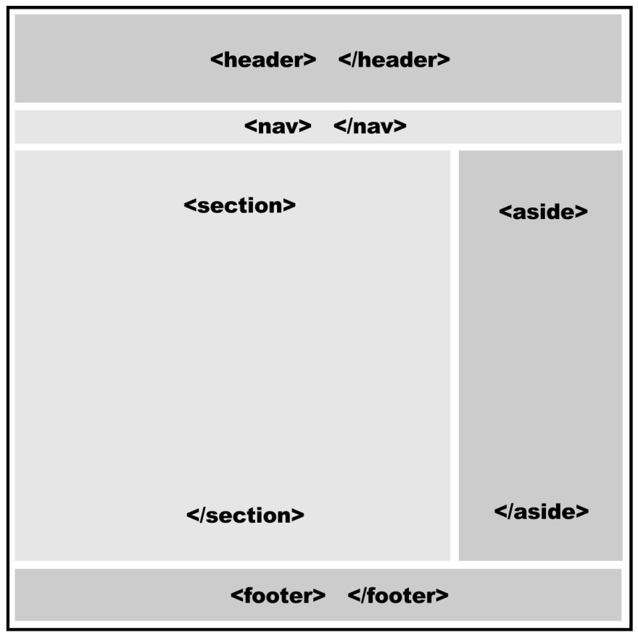
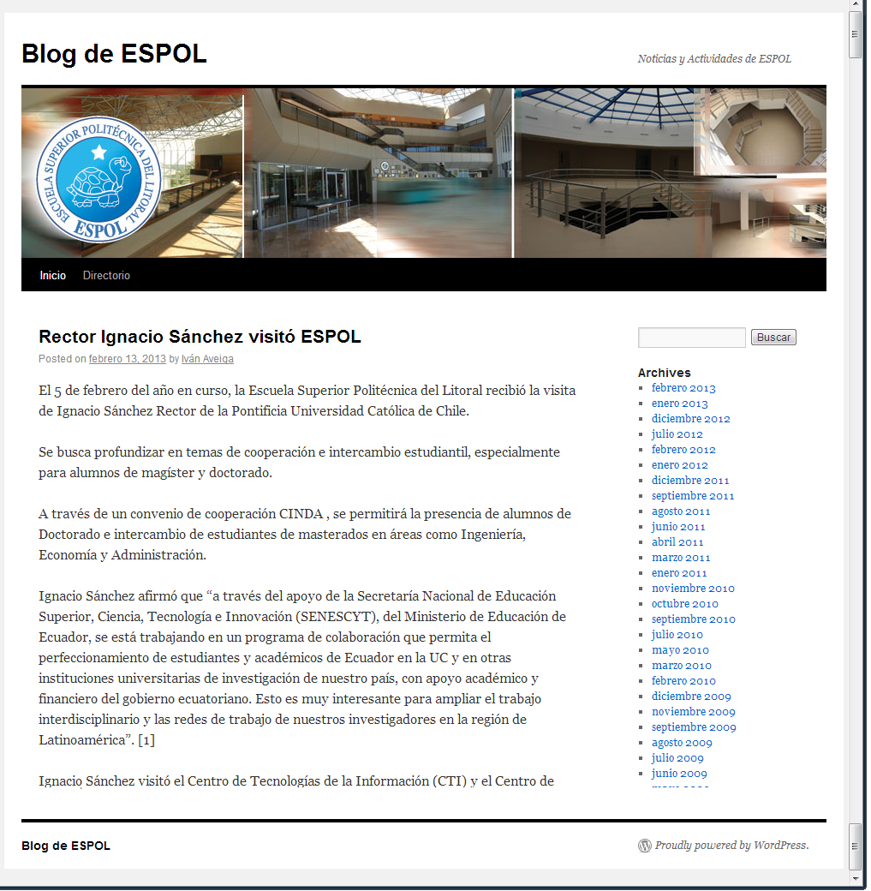
HTML5 Standard
HTML 5.2
English
Español

Slide 16
HTML5 cheat sheet
Notes:
Em
Strong
Mark
B
Small
Cite
Address
Time
Span div
Listas ul li
Tablas

Slide 17
Well-formed

Slide 18

¿Para qué necesitamos documentos bien formados?
Mantenimiento y Desarrollo
Un sitio web
Independencia de la app cliente
Reducción de costos y tiempo
Reflejan experiencia de desarrollo
¿Cómo?
Microsoft Developer Network
Mozilla Developer Network
W3Schools.com

Slide 19
Y ahora, ¿Qué?
Algunas cosas importantes:
¿Cómo funcionan los navegadores?

Slide 21
Herramientas de depuración
Examinar y modificar la estructura y diseño de la página
Mozilla: Inspector
Chrome: DevTools

Slide 22
Validación
Usar un parser para validar si el documento Web está bien formado y sus elementos son válidos
El parser verifica si un documento esta bien formado y si cumple con el DTD especificado
Verifica que el documento XHTML este bien formado
Verifica que el documento este escrito acorde a la definición de los mismos en el DTD
W3C Markup Validation Service
Whatwg

